Slide 1

TRABAJO DE FINAL DE GRADO · INGENIERÍA MECÁNICA
Análisis numérico de flujos
magnetohidrodinámicos en
canales y expansiones
Autor: Joan Comabella Llavina
Director: Javier Principe
Universitat Politècnica de Catalunya · EEBE · Junio 2026

Slide 2
01
CONTEXTO Y MOTIVACIÓN
Del Sol a la fusión nuclear
Por qué estudiar el comportamiento de metales líquidos bajo campos magnéticos intensos.

Slide 3



CONTEXTO
El Sol y la energía de fusión
El Sol se alimenta de fusión
En su núcleo, los núcleos ligeros se fusionan liberando enormes cantidades de energía. Es el mismo proceso que alimenta a todas las estrellas.
Una fuente limpia y abundante
A diferencia de los combustibles fósiles, la fusión no emite CO₂ durante su operación y genera residuos radiactivos de vida corta y reducidos.
Reproducirla en la Tierra
Proyectos como ITER buscan demostrar la viabilidad científica y tecnológica de la fusión, recreando los procesos del interior de las estrellas.
Contexto · Energía de fusión
Joan Comabella · TFG · UPC–EEBE
3

Slide 4
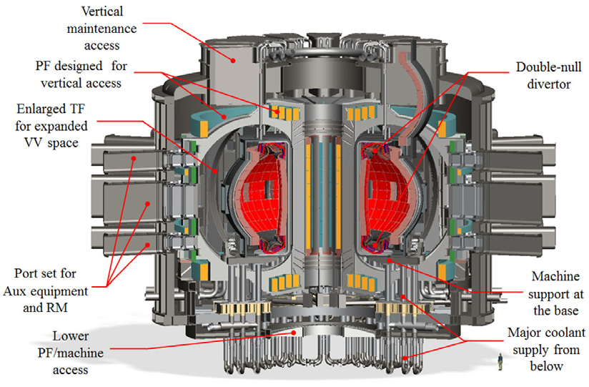
CONTEXTO
Reproducir el Sol: el reactor tokamak
El plasma alcanza varios millones de grados: no puede tocar ningún material sólido.
Se confina mediante campos magnéticos intensos que lo mantienen alejado de las paredes.
La energía generada debe extraerse de forma eficiente y segura.
Alrededor de la cámara se sitúan mantos reproductores (breeding blankets) con metales líquidos.
Esquema de un reactor tipo tokamak (K-DEMO, CC BY 3.0)
Contexto · El tokamak
Joan Comabella · TFG · UPC–EEBE
4

Slide 5



CONTEXTO
¿Por qué la magnetohidrodinámica?
La refrigeración con metales líquidos conductores, inmersos en campos magnéticos intensos, hace aparecer fenómenos magnetohidrodinámicos (MHD) que condicionan todo el flujo.
Fluido conductor
Campo magnético
Fuerza de Lorentz
Impacto en el diseño
Litio o aleaciones de plomo-litio circulan como refrigerante y participan en la producción de tritio.
El intenso campo de confinamiento atraviesa el fluido e induce corrientes eléctricas en su interior.
La interacción corriente–campo frena y redistribuye el flujo, modificando velocidad y presión.
Cambian los perfiles de velocidad, aumentan las pérdidas de presión.
Contexto · Por qué la MHD
Joan Comabella · TFG · UPC–EEBE
5

Slide 6


CONTEXTO
Objetivos y alcance del trabajo
Objetivos
Alcance
Analizar flujos MHD mediante simulación numérica en distintas geometrías.
Estudiar la influencia de parámetros como el número de Hartmann y de Reynolds.
Desarrollar herramientas propias de postproceso y visualización.
Validar los resultados frente a referencias de la literatura.
Dos casos de estudio: el problema de Hunt y una expansión brusca.
Postproceso de resultados ya simulados (no se desarrolla el modelo numérico).
Sin validación experimental propia: comparación con datos publicados.
Perfiles, isolíneas, corrientes, presión y líneas de corriente.
Contexto · Objetivos
Joan Comabella · TFG · UPC–EEBE
6

Slide 7

02
MARCO TEÓRICO
Ecuaciones, fuerzas y parámetros
Las bases físicas y matemáticas que gobiernan los flujos MHD estudiados.

Slide 8
MARCO TEÓRICO
De Navier–Stokes a la MHD
Se consideran fluidos incompresibles y conductores. La conservación de masa impone ∇·v = 0. La diferencia clave está en la ecuación de cantidad de movimiento:
FLUIDO CONVENCIONAL
FLUJO MHD
ρ [ ∂v/∂t + (v·∇)v ] = −∇p + μ∇²v
ρ [ ∂v/∂t + (v·∇)v ] = −∇p + μ∇²v + j × B
Inercia y convección a la izquierda.
Gradiente de presión y fuerzas viscosas a la derecha.
Perfil de velocidad parabólico desarrollado.
Aparece un término extra: la fuerza de Lorentz j × B.
Frena el fluido y redistribuye el flujo según la geometría.
Las corrientes cumplen además ∇·j = 0.
Marco teórico · Ecuaciones
Joan Comabella · TFG · UPC–EEBE
9

Slide 9
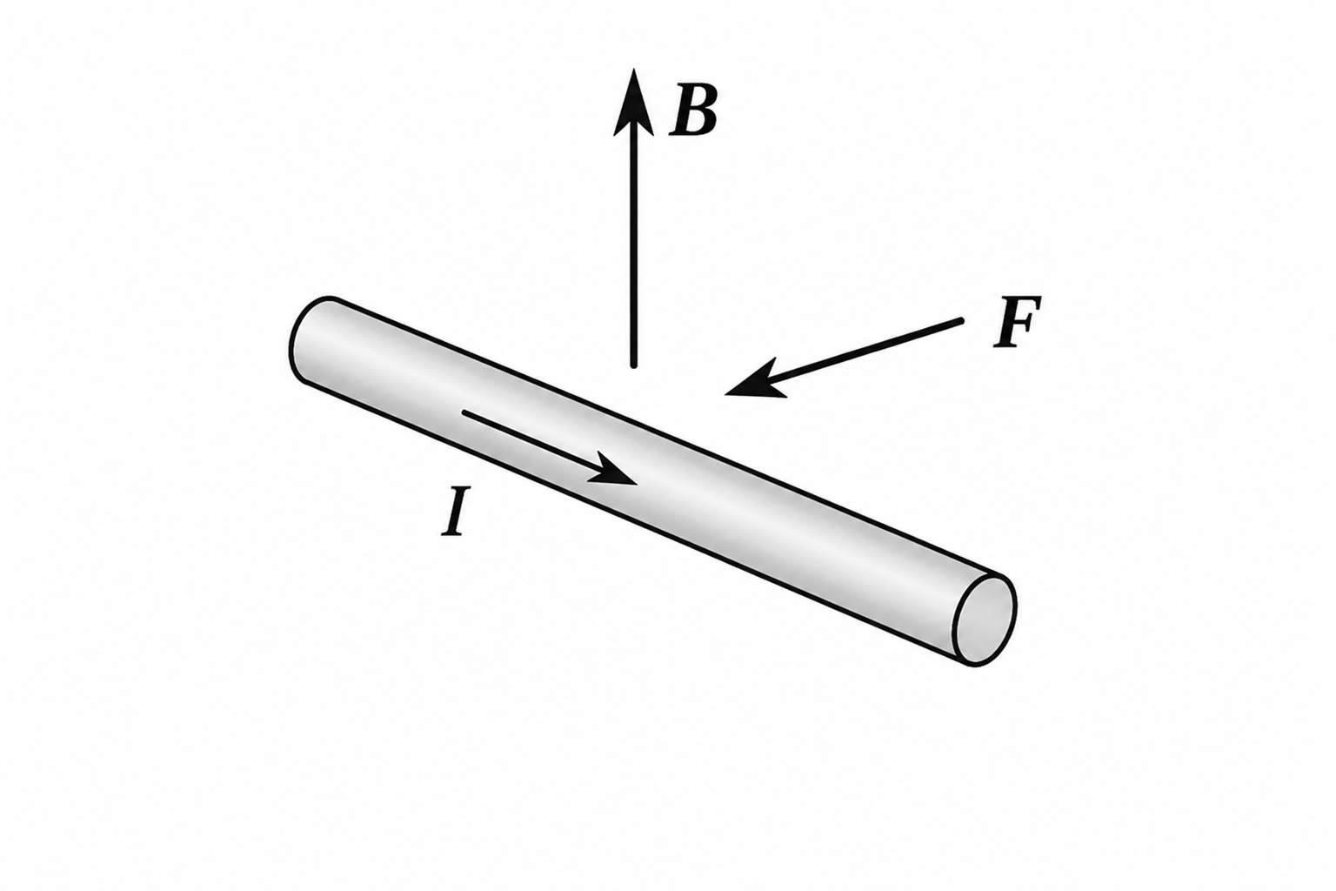
MARCO TEÓRICO
La fuerza de Lorentz
Aproximación de bajo Reynolds y alto numero Hartmann: el campo aplicado domina sobre el inducido.
Esas corrientes interactúan con B y dan la fuerza de Lorentz F = j × B.
Es el principal mecanismo de acoplamiento entre el campo magnético y el movimiento del fluido.
F = j × B
Fuerza sobre un conductor con corriente I en un campo B
Marco teórico · Fuerza de Lorentz
Joan Comabella · TFG · UPC–EEBE
10

Slide 10

MARCO TEÓRICO
Números adimensionales
Re
Ha
N
Número de Reynolds
Número de Hartmann
Parámetro de interacción
ρv₀L / μ
B L √(σ/μ)
Ha² / Re
Fuerzas inerciales frente a viscosas.
Fuerzas electromagnéticas frente a viscosas.
Fuerzas electromagnéticas frente a inerciales.
Capas de Hartmann: Al aumentar Ha aparecen capas límite muy finas junto a las paredes perpendiculares a B, con espesor δH ∼ L / Ha. El núcleo del flujo se vuelve cada vez más uniforme.
Marco teórico · Adimensionales
Joan Comabella · TFG · UPC–EEBE
11

Slide 11


MARCO TEÓRICO
Condiciones de contorno
No deslizamiento (no-slip)
La velocidad del fluido se anula en las paredes sólidas. Genera las capas límite viscosas.
Entrada y salida
El flujo se impulsa mediante un gradiente de presión aplicado a lo largo del conducto.
Paredes eléctricamente aislantes
Corriente normal nula: la corriente no atraviesa la superficie. Es lo que caracteriza al problema de Hunt.
Parámetros de estudio
Las simulaciones se barren para distintos valores de Re y Ha, controlando los efectos relativos.
Marco teórico · Contorno
Joan Comabella · TFG · UPC–EEBE
12

Slide 12




METODOLOGÍA
Del resultado a la figura
Un flujo de trabajo automatizado en Python convierte los resultados brutos en figuras comparables.
→
→
→
Simulación
ParaView
Python
Comparación
.pvtu / VTK con velocidad, presión, j y φ
Lectura de mallas y PlotOverLine
NumPy + Matplotlib: perfiles automáticos
Superposición con datos de referencia (.agr)
Herramientas de código abierto que permiten analizar de forma sistemática decenas de casos con distintos Ha y Re.
Metodología · Postproceso
Joan Comabella · TFG · UPC–EEBE
13

Slide 13

03
APLICACIÓN I
El problema de Hunt
Flujo en canal rectangular entre placas paralelas con campo magnético perpendicular.

Slide 14

PROBLEMA DE HUNT
Configuración del problema
Canal rectangular; el fluido circula impulsado por un gradiente de presión.
Campo magnético uniforme perpendicular a la dirección principal del flujo.
Paredes con condición no-slip y eléctricamente aislantes (corriente normal nula).
Caso de referencia: existen soluciones publicadas para validar el modelo numérico.
Geometría del problema de Hunt
Hunt · Configuración
Joan Comabella · TFG · UPC–EEBE
15

Slide 15
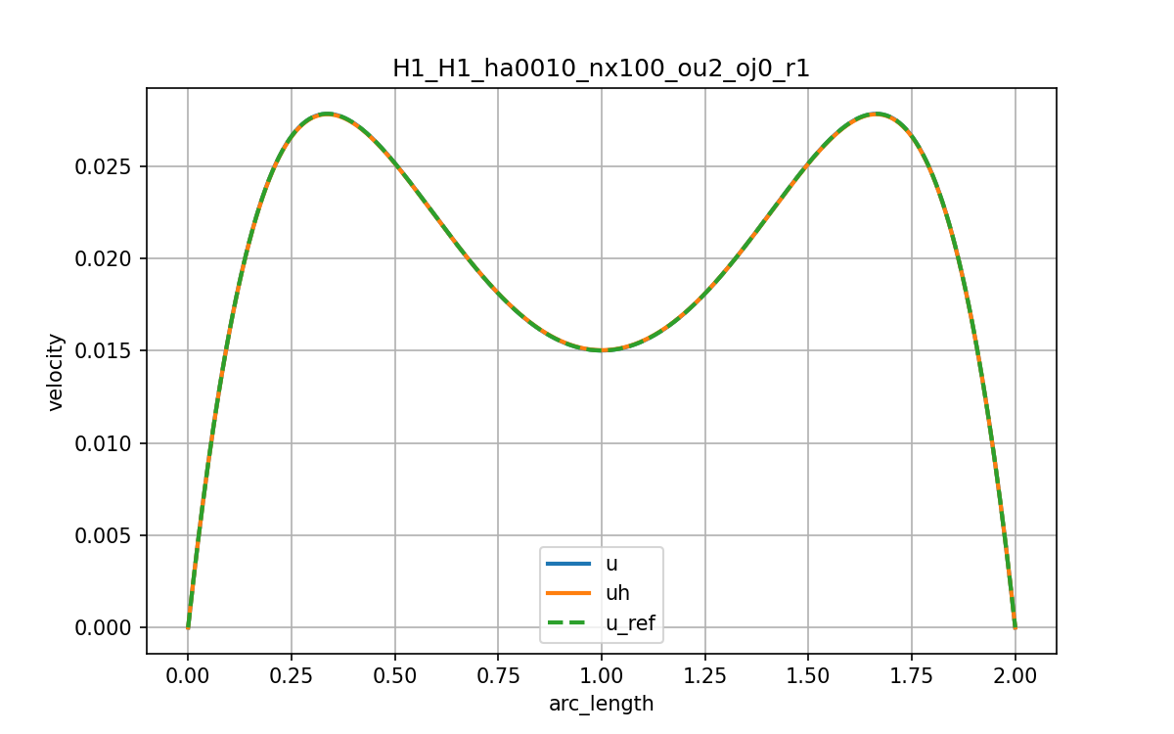
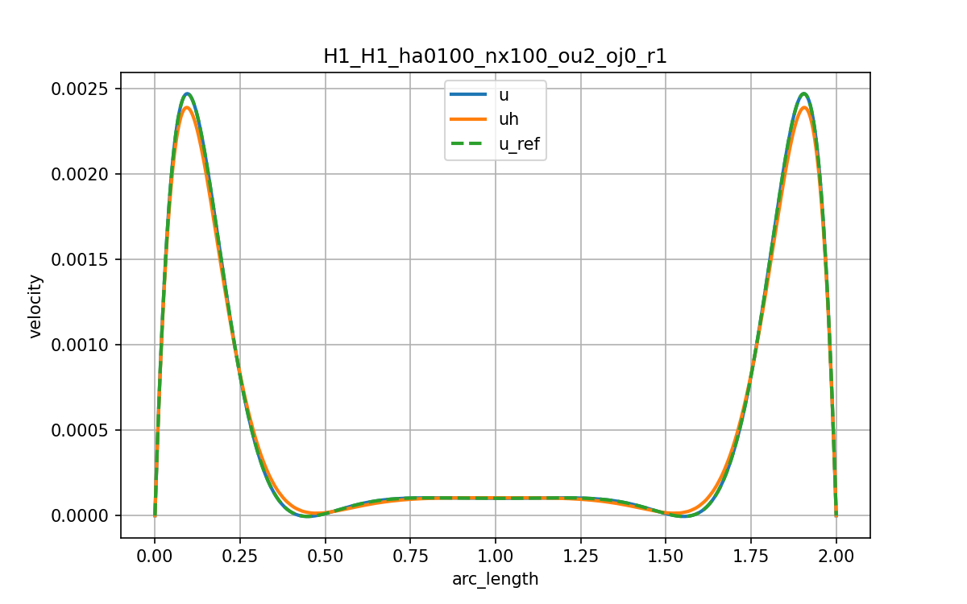
PROBLEMA DE HUNT
Perfiles de velocidad · efecto moderado
Ha = 10
Ha = 100
Para Ha bajo el perfil es suave, con el máximo en el centro. Al aumentar Ha, el campo gana protagonismo: el centro se aplana y la velocidad se concentra cerca de las paredes laterales. La simulación (u, uh) coincide con la referencia (u_ref).
Hunt · Velocidad
Joan Comabella · TFG · UPC–EEBE
16

Slide 16
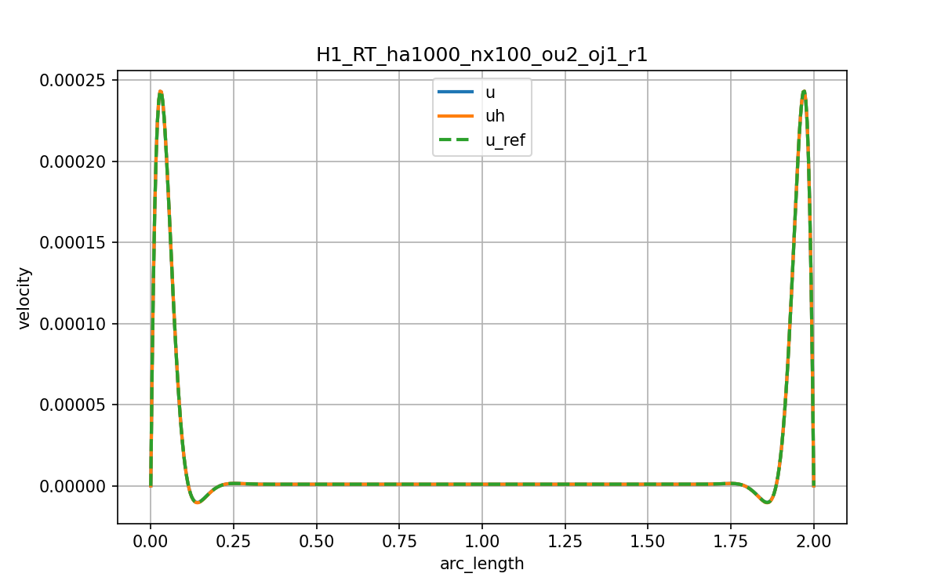
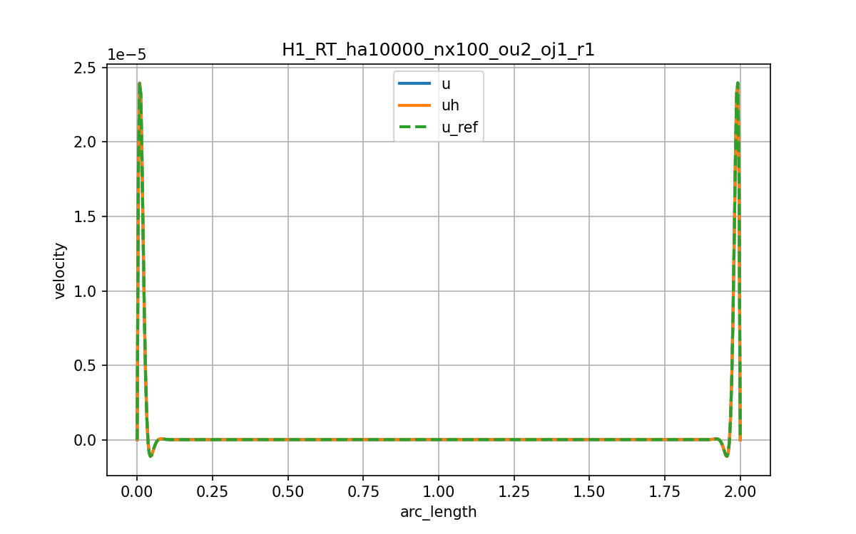
PROBLEMA DE HUNT
Perfiles de velocidad · capas de Hartmann
Ha = 1000
Ha = 10000
Para Ha elevado casi toda la sección tiene velocidad prácticamente constante. Las variaciones quedan confinadas en capas de Hartmann cada vez más finas (δ ∼ L/Ha) junto a las paredes. Es justo el comportamiento esperado teóricamente para el flujo de Hartmann.
Hunt · Velocidad
Joan Comabella · TFG · UPC–EEBE
17

Slide 17
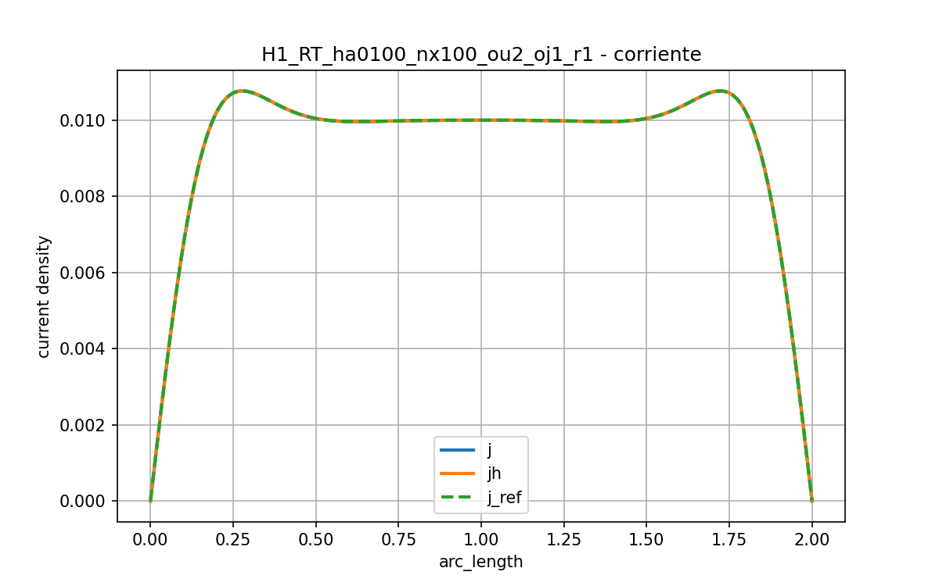
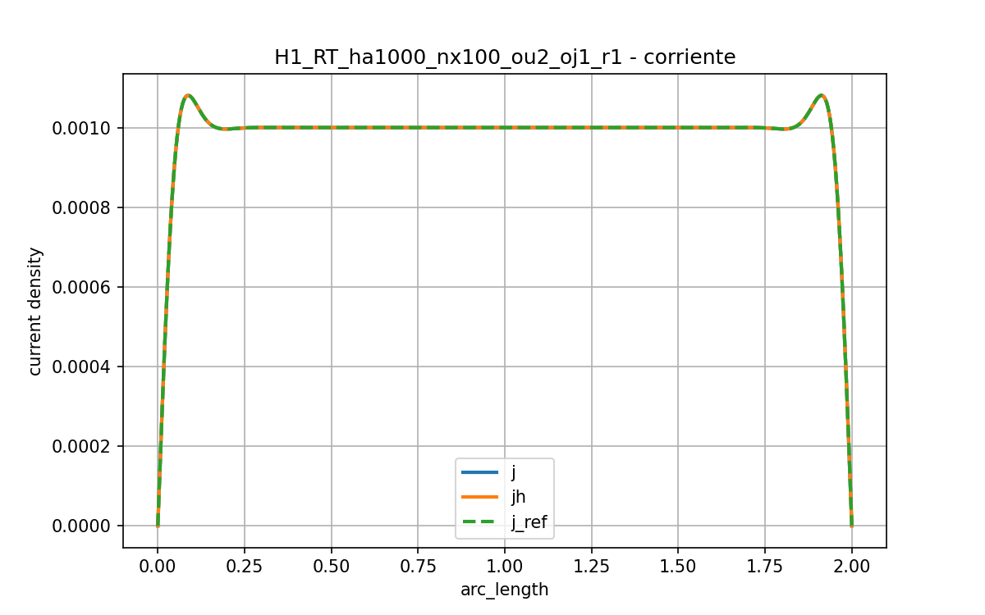
PROBLEMA DE HUNT
Densidad de corriente eléctrica
Densidad de corriente · Ha = 100
Densidad de corriente · Ha = 1000
Las corrientes inducidas son las responsables de la fuerza de Lorentz. Al crecer Ha la corriente se concentra cada vez más cerca de las paredes, con un buen ajuste entre simulación (j, jh) y referencia (j_ref).
Hunt · Corriente
Joan Comabella · TFG · UPC–EEBE
18

Slide 18
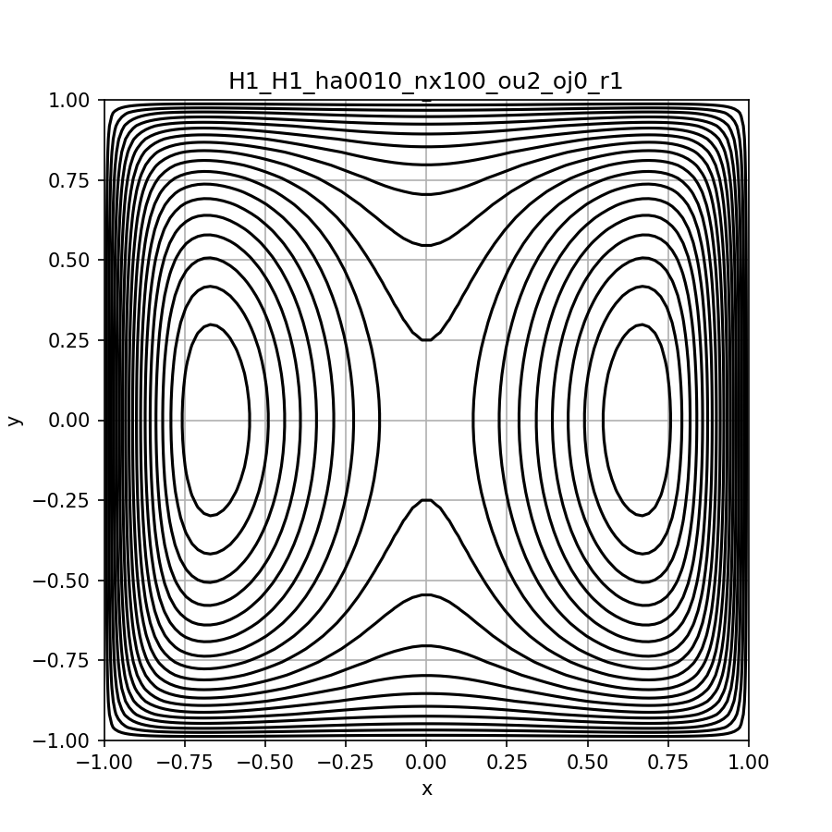
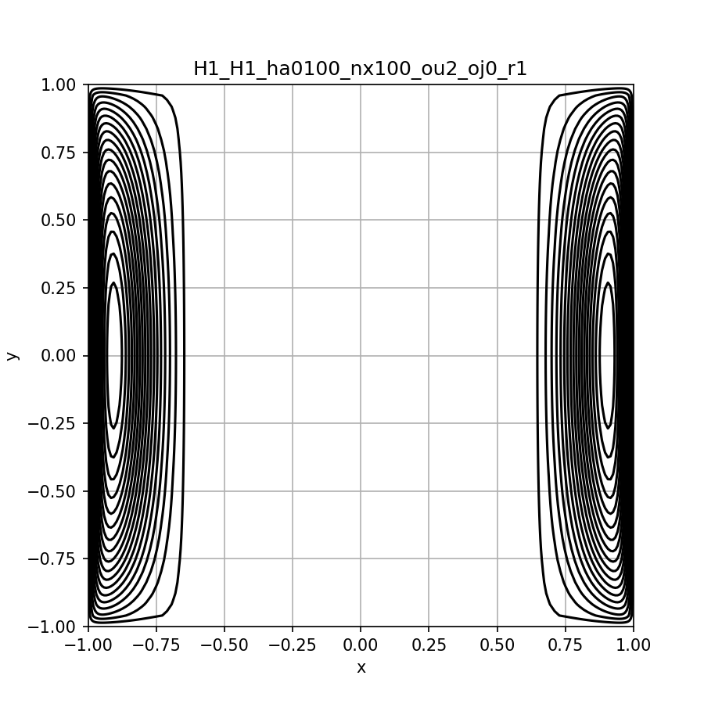
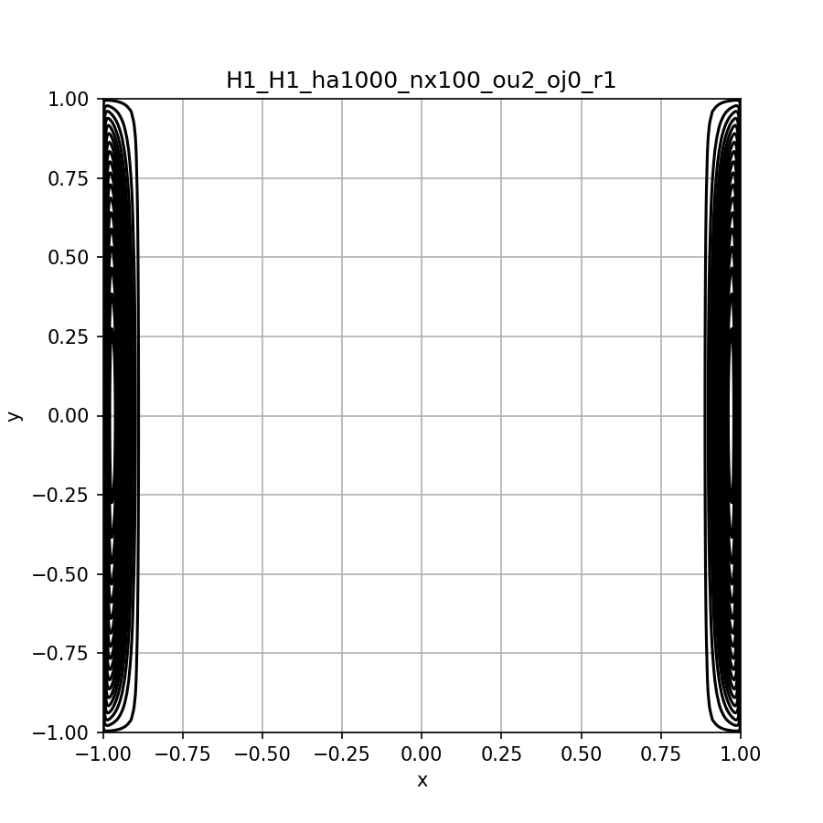
PROBLEMA DE HUNT
Isolíneas de velocidad
Ha = 10
Ha = 100
Ha = 1000
Las isolíneas dan una visión global del campo de velocidad. Al aumentar Ha se agrupan junto a las paredes (fuertes gradientes en las capas de Hartmann) y se separan en el núcleo, evidenciando la redistribución del flujo por el campo magnético.
Hunt · Isolíneas
Joan Comabella · TFG · UPC–EEBE
19

Slide 19
04
APLICACIÓN II
Flujo en expansiones
Un cambio brusco de sección obliga al flujo a redistribuirse: presión, velocidad y trayectorias.

Slide 20
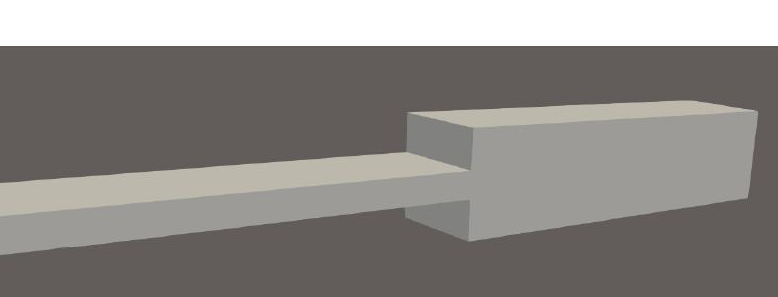
EXPANSIÓN
Configuración del problema
Sección de entrada constante seguida de una expansión brusca de sección.
Dominio de x = −8 a x = +8, con la expansión en torno a x = 0.
Campo magnético uniforme; no slip en las paredes; gradiente de presión entrada y salida.
Malla de elementos finitos adaptada para capturar los gradientes en la expansión.
Se barren distintos valores de Hartmann y Reynolds.
Geometría con expansión brusca
Expansión · Configuración
Joan Comabella · TFG · UPC–EEBE
22

Slide 21
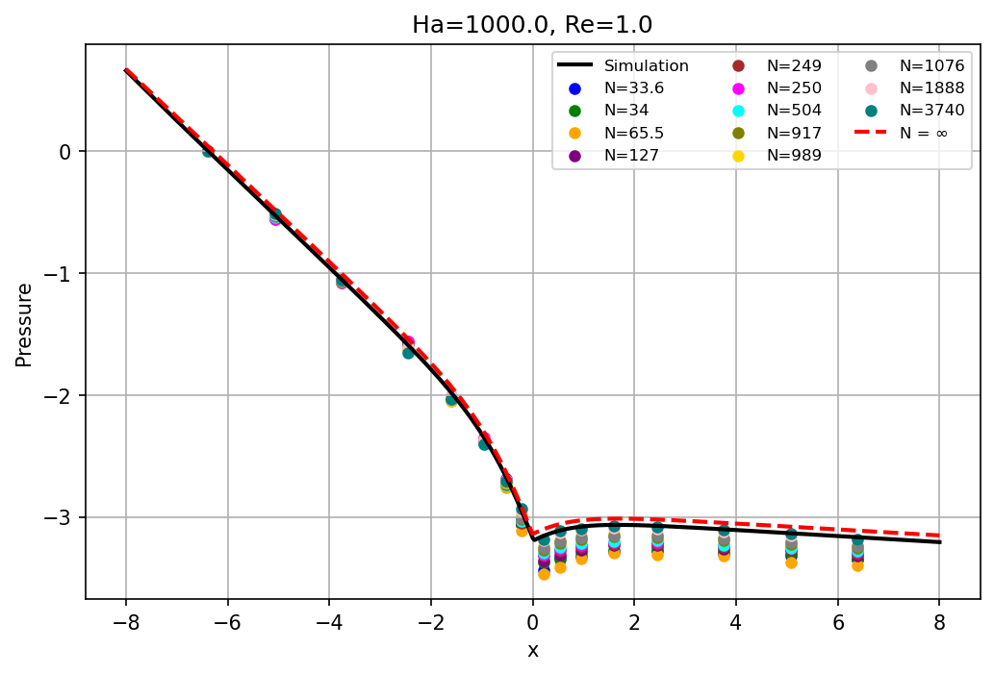
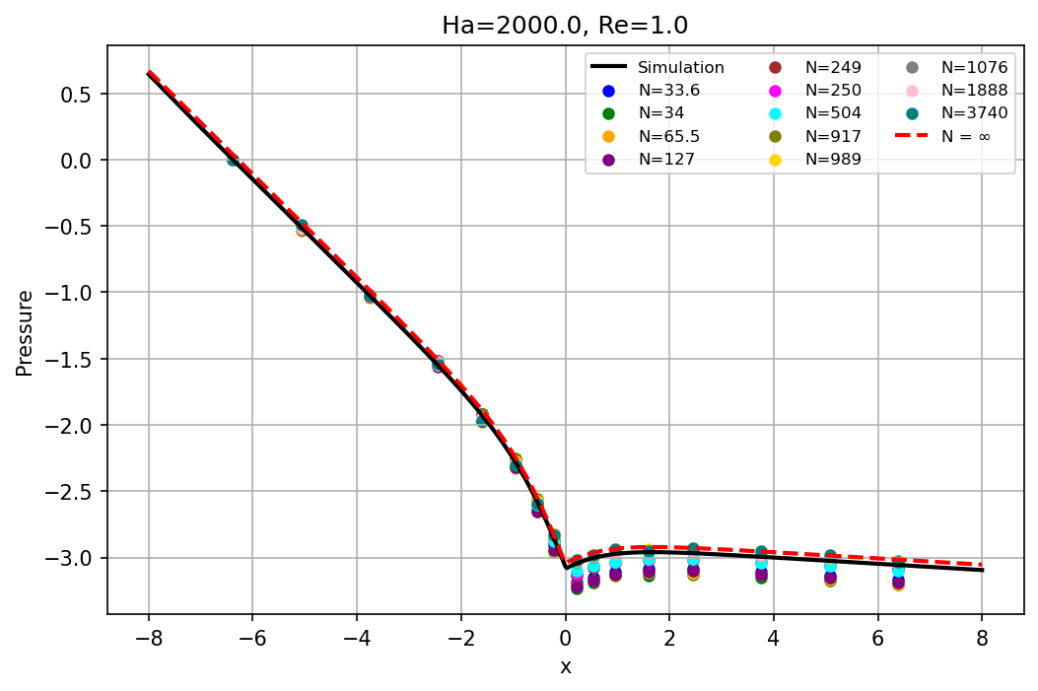
EXPANSIÓN
Análisis de presión
Caída de presión · Ha = 1000
Caída de presión · Ha = 2000
La presión disminuye a lo largo del conducto y cambia de pendiente en la expansión. La simulación (línea) reproduce bien los datos de referencia para distintos N, con mejor ajuste para números de interacción elevados.
Expansión · Presión
Joan Comabella · TFG · UPC–EEBE
23

Slide 22
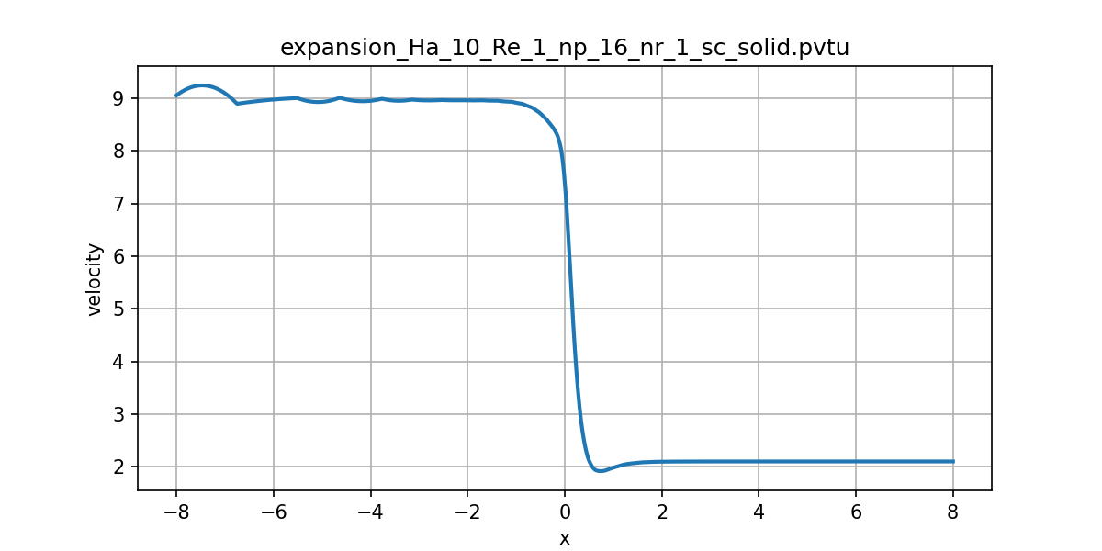
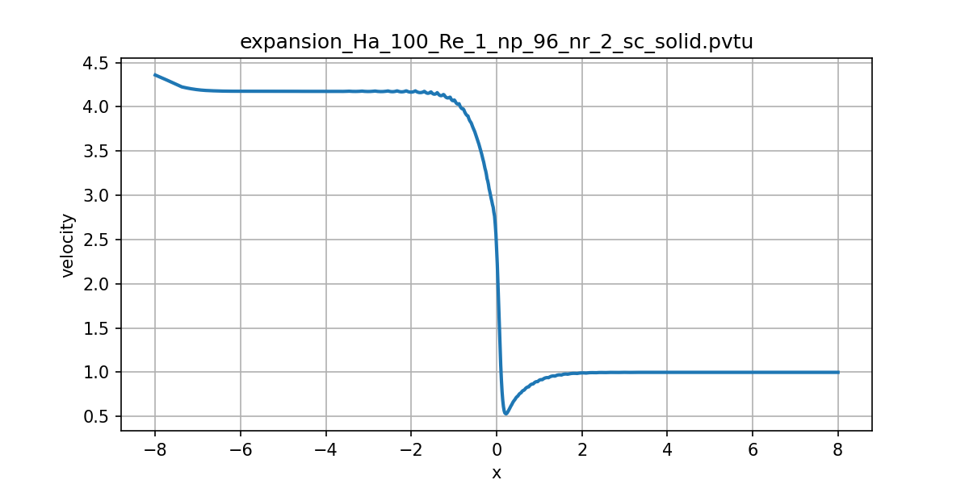
EXPANSIÓN
Análisis de velocidad
Velocidad media a lo largo del tubo · Ha = 10
Velocidad media a lo largo del tubo · Ha = 100
Al atravesar la expansión la velocidad cae bruscamente (mayor sección disponible). Aguas abajo el flujo se readapta hasta un nuevo régimen desarrollado.
Expansión · Velocidad
Joan Comabella · TFG · UPC–EEBE
24

Slide 23
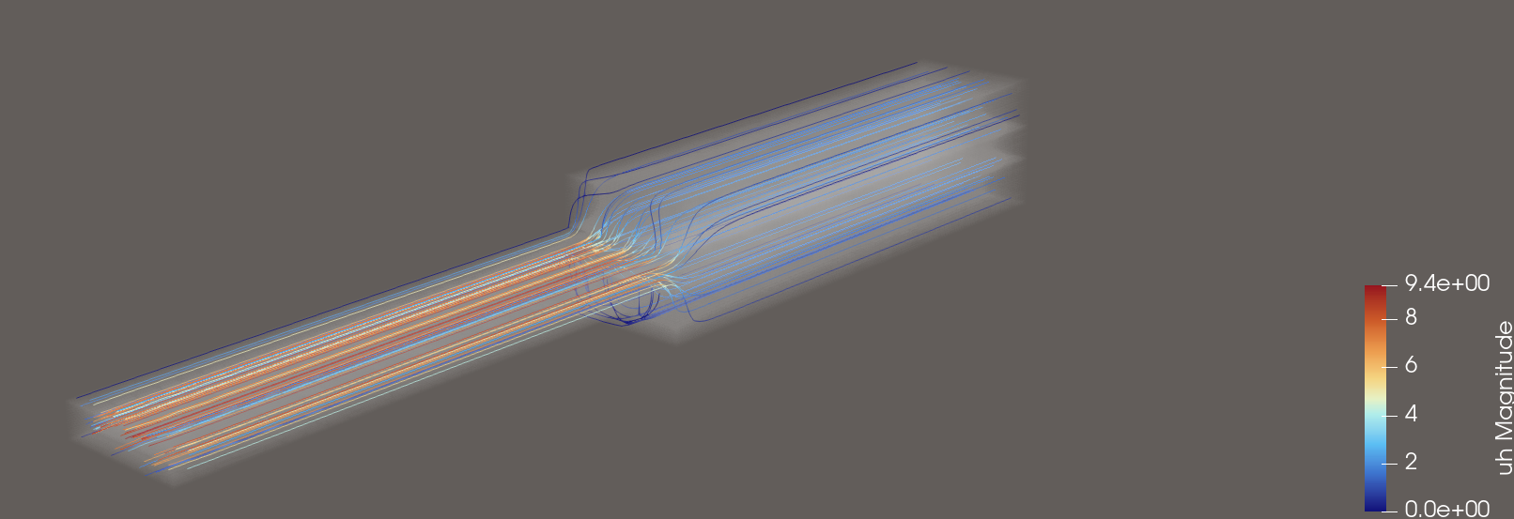
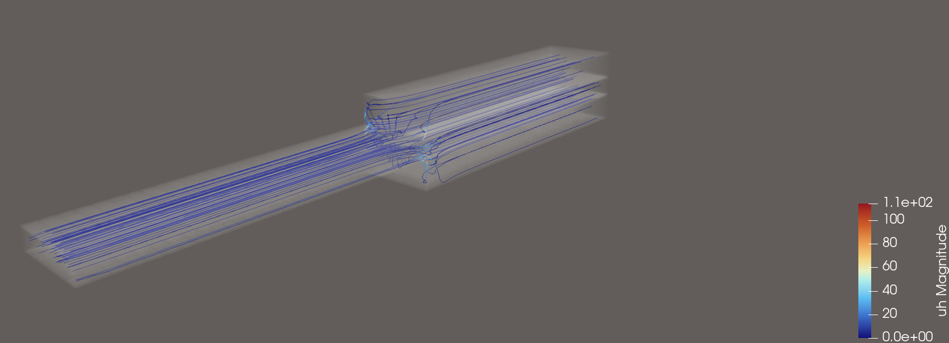
EXPANSIÓN
Líneas de corriente
Streamlines · Ha = 10
Streamlines · Ha = 2000
Las trayectorias se reorganizan al ocupar el volumen extra tras la expansión. Con Ha bajo hay más dispersión y movimientos secundarios; al aumentar Ha las líneas se vuelven más rectilíneas y el flujo, más laminar y estable.
Expansión · Líneas de corriente
Joan Comabella · TFG · UPC–EEBE
25

Slide 24
CIERRE
Conclusiones
Canales (Hunt)
Expansiones
Al crecer Ha el flujo se uniformiza en el centro y las capas de Hartmann se estrechan; corriente y fuerza de Lorentz explican esas modificaciones.
La expansión redistribuye el flujo y modifica la caída de presión; las fuerzas electromagnéticas ordenan el flujo aguas abajo.
Validación
Metodología
Buena concordancia con los datos de referencia, especialmente para números de interacción elevados.
Se ha construido un flujo completo de postproceso en Python y ParaView, reutilizable en futuros estudios MHD.
Conclusiones
Joan Comabella · TFG · UPC–EEBE
26

Slide 25

CIERRE
Sostenibilidad y líneas futuras
Sostenibilidad
Líneas futuras
Trabajo íntegramente computacional, sin riesgos para personas ni entorno.
La simulación evita costosas pruebas experimentales y ahorra materiales.
Consumo energético estimado reducido (~50 kWh) con software de código abierto.
Contribuye al desarrollo de tecnologías energéticas más sostenibles.
Extender el análisis a geometrías más complejas.
Estudiar otros regímenes de flujo y nuevos rangos de parámetros.
Comparar con simulaciones 3D de mayor resolución.
Validar frente a nuevos datos experimentales.
Hacer la propria simulación numerica
Sostenibilidad y futuro
Joan Comabella · TFG · UPC–EEBE
27

Slide 26
GRACIAS POR SU ATENCIÓN
¿Preguntas?
Joan Comabella Llavina · Director: Javier Principe
Análisis numérico de flujos magnetohidrodinámicos en canales y expansiones · UPC–EEBE · 2026

